Slide 1
BASE DE DADOS
BASE DE DADOS
Oracle
PL/SQL
Triggers
Teórico-Práticas

Slide 2
- TRIGGERS
Semelhante aos Procedimentos e às Funções.
Associados a Tabelas e a Views
Executados automaticamente quando:
Há modificação de dados (DML Trigger)
INSERT, UPDATE, coluna UPDATE ou DELETE
modificação de esquema (DDL Trigger)
eventos do sistema, login / logoff do utilizador (Trigger de sistema)
A utilização de triggers deve ser muito cuidadosa (apenas quando necessário) o uso excessivo de triggers pode resultar em interdependências complexas (Cascadind Triggers) que dificultam a manutenção de grandes aplicações.

Slide 3
- TRIGGERS
USADOS:
geração automática de dados
Auditoria (log), estatísticas
dados derivados
replicação de dados
Restrições especiais
Restrições baseadas no tempo
Restrições distribuídas
Restrições que não podem ser asseguradas pelo SGBDD (regras de negócio complexas que não é possível impor através de CONSTRAINTS
Atualizações de Views complexas

Slide 4
- TRIGGERS
CREATE [OR REPLACE] TRIGGER trigger_name
AFTER | BEFORE | INSTEAD OF a_trigger_event → instrução de triggering
ON table_name (or view_name)
[FOR EACH ROW[WHEN trigger_condition]] → restrição
DECLARE (opcional)
BEGIN (obrigatório)
Executado unicamente quando a condição de Trigger é TRUE
EXCEPTION (opcional)
Exception Section
END; (obrigatório)
ação ou corpo do trigger
NOTA: Um trigger_event pode ser qualquer combinação de um INSERT, DELETE e/ou UPDATE numa tabela ou view

Slide 5
- TIPO DE TRIGGERS
Quando se define um Trigger é possível especificar se este deve ser executado:
para cada linha afectada pela instrução de triggering, tal como um Update statement que actualiza ‘n’ linhas. (triggers de linha)
para cada instrução de triggering, independentemente do numero de linhas que afecte (triggers de instrução)
antes da instrução de triggering
depois da instrução de triggering
É possível ter vários triggers do mesmo tipo para a mesma tabela

Slide 6
–TRIGGER DE LINHA
CREATE OR REPLACE TRIGGER testa_salario
BEFORE INSERT OR UPDATE before insert of salario on funcionario
for each row
begin
if :new.salario > 8000 then
raise_application_error(-20000,'VALOR INCORRETO');
end if;
end;
/
A opção, FOR EACH ROW quando especificada, "dispara” o trigger em cada registo afectado pela instrução de triggering.
A ausência desta opção indica que o trigger só é executado uma única vez para cada instrução e não separadamente para cada registo afectado
Quando se especifica com uma condição (cláusula WHEN)
a condição será avaliada para todos os registos afectados pelo trigger. Se a avaliação resultar em TRUE para o registo, então a ação do trigger é executada em relação a esse registo, caso contrário não será executada.
A expressão na cláusula WHEN deve ser uma expressão SQL e não pode incluir subqueries;

Slide 7
- TRIGGER DE INSTRUÇÃO
CREATE OR REPLACE TRIGGER trg_aud_trn
BEFORE INSERT OR DELETE OR UPDATE ON transportador
BEGIN
IF TO_NUMBER (TO_CHAR (SYSDATE, "hh24")) NOT BETWEEN 9 AND 18 THEN
raise_application_error(-20001,"Operação não pode ser executada fora do horário de expediente.");
END IF;
END;
/
Tem a finalidade de tratar a execução de ações sobre tabelas independentemente de quantas linhas forem afetadas.
Através deste tipo de Trigger podemos registar a execução de comandos INSERT, UPDATE e DELETE contra tabelas que tenham Triggers contemplando essas ações.
Caso um comando UPDATE atualize 1000 linhas, um Trigger deste tipo apenas dispararia 1 única vez. Este tipo de Trigger não pode referenciar qualquer valor contido em uma coluna da tabela. Isso ocorre porque o mesmo dispara uma única vez.

Slide 8
- TRIGGERS - Síntese
 | Linha | Instrução | Before | After
Execução | Executado sempre que uma tabela é afectada pela instrução de triggering | Executado tendo em consideração a instrução de triggering, independentemente do número de registos afectados | Executa a ação do trigger antes da instrução de triggering; | Executa a ação do trigger depois de executada a instrução de triggering
Utilidade | Se o código contido na ação do trigger depender dos dados resultantes da instrução de triggering ou dos registos afectados | Se o código na ação do trigger não depender dos dados resultantes da instrução de triggering ou dos registos afectados | Permite eliminar processamento desnecessário da instrução de triggering e o seu eventual rollback (casos em que se geram excepções na ação do trigger) | Controlar o timming dum trigger;
Aplicação |  | Questões de segurança relacionadas com o utilizador; Registos de Auditoria; | Cálculos de valores de colunas específicas antes da instrução de triggering (INSERT ou DELETE) estar completa

Slide 9
- TRIGGERS - Síntese
Tipo Trigger | Caracteristicas
BEFORE instrução | A ação do trigger é executada antes da instrução de triggering;
AFTER instrução | A ação do trigger é executada depois de executada a instrução de triggering
BEFORE linha | A ação do trigger é executada: de acordo com a restrição do trigger; antes de cada linha ser afectada pela instrução de triggering; antes da verificação das restrições de integridade.
AFTER linha | A ação do trigger é executada para cada registo de acordo com a restrição do trigger e depois de modificados os registos pela instrução de triggering. É feito o lock dos registos afectados.

Slide 10
– Aceder aos valores de atributos
No corpo dum trigger é possível aceder aos valores antigos e novos dos atributos do registo afectado pela instrução de triggering.
Existem dois nomes de correlação para cada coluna da tabela a ser modificada:
um para o valor antigo ( :OLD)
:OLD.nome_atributo - indica o valor anterior de um campo que está a ser alterado por um comando DELETE ou UPDATE
outro para o valor novo (:NEW):
:NEW.nome_atributo . Indica um novo valor para um campo que está a ser alterado por um comando INSERT ou UPDATE

Slide 11
- TRIGGERS – Exemplo
Set serveroutput on; // Necessário para visualizar a saída
/* Imprimindo o valor antigo e o novo do salário */
create or replace trigger saldif
before delete or insert or update on funcionario
for each row
declare
sal_diff funcionario.salario%type;
begin
if (:new.cod_pessoa > 0) then
sal_diff := :new.salario - :old.salario;
dbms_output.put(' antigo: '||:old.salario);
dbms_output.put(' novo: '||:new.salario);
dbms_output.put_line(' Diferença:'||sal_diff);
end if;
end;
/
Operação | :OLD | :NEW
INSERT | x | √
UPDATE | √ | √
DELETE | √ | x

Slide 12
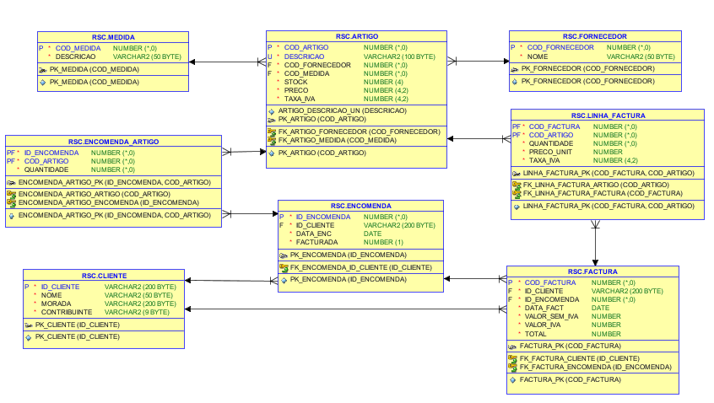
EXERCÍCIO 1 Trigger Facturação
-- Criar um Trigger na tabela Encomenda para gerar de forma automática a fatura de cada encomenda atraves da mudança de estado de encomenda não facturada (FACTURADA = 0) para encomenda facturada (FACTURADA = 1).
-- Para cada fatura criar as respectivas linhas de factura por cada artigo dessa encomenda.
-- No caso dum cliente com várias encomemdas por facturar, alterar o estado de cada encomenda para FACTURADA = 1 e criar as faturas e respectivas linhas de fatura.

Slide 13
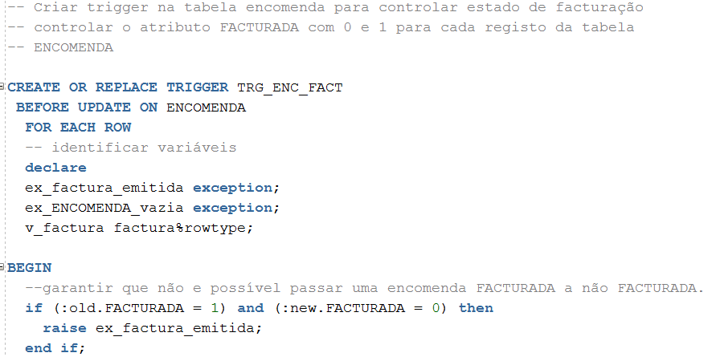
EXERCÍCIO 1 – Resolução….

Slide 14
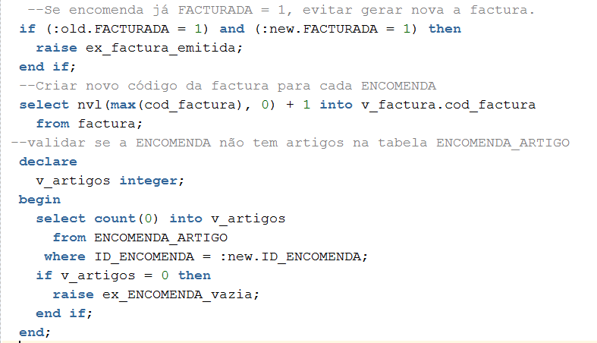
EXERCÍCIO 1 – Resolução….

Slide 15
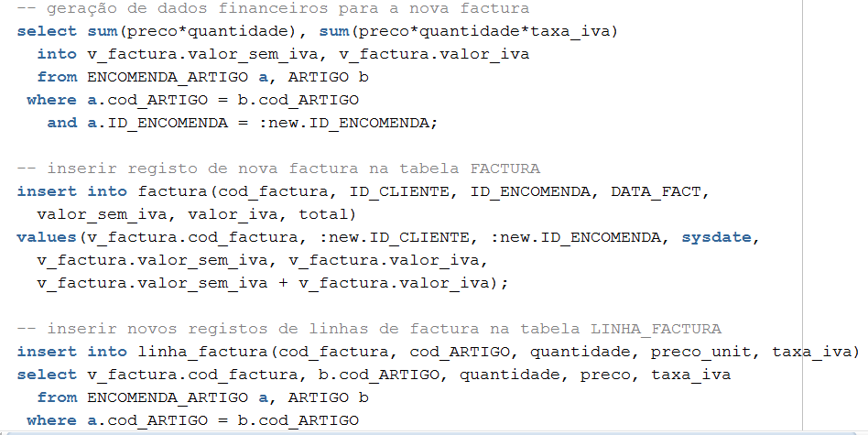
EXERCÍCIO 1 – Resolução….

Slide 16
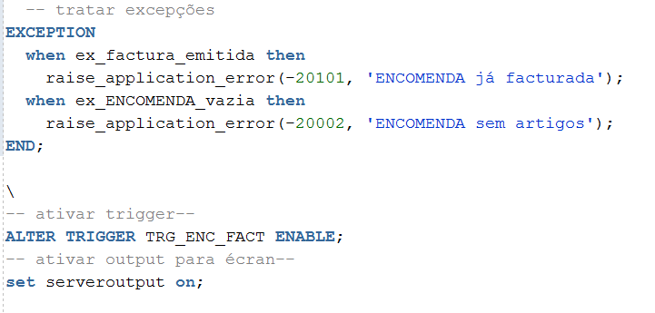
EXERCÍCIO 1 – Resolução….

Slide 17
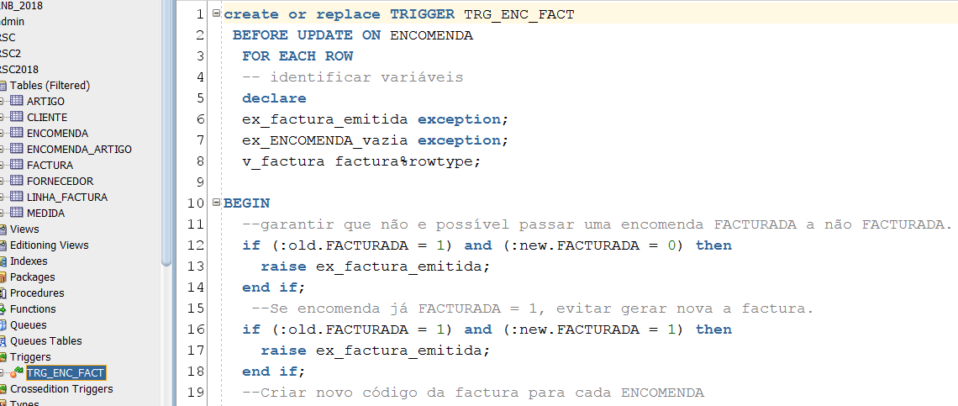
EXERCÍCIO 1 – Resolução

Slide 18
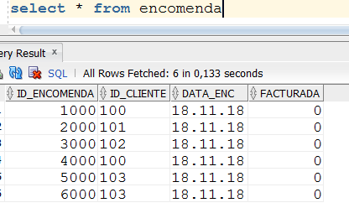
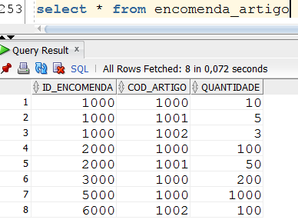
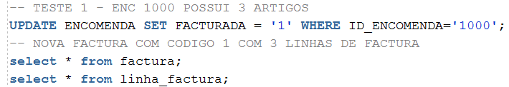


EXERCÍCIO 1 – Teste 1 - ok

Slide 19
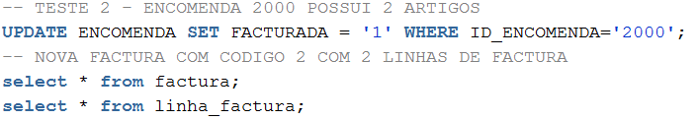

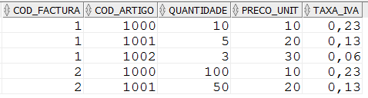
EXERCÍCIO 1 – Teste 2 - ok

Slide 20


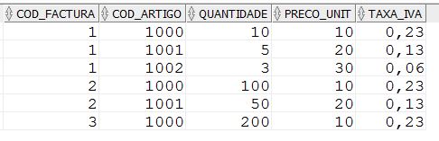
EXERCÍCIO 1 – Teste 3 - ok

Slide 21
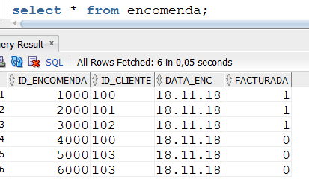
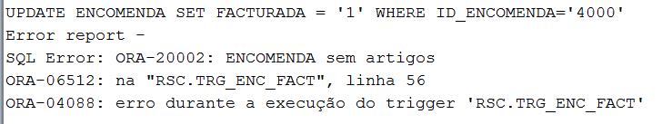
EXERCÍCIO 1 – Teste 4 - nok

Slide 22
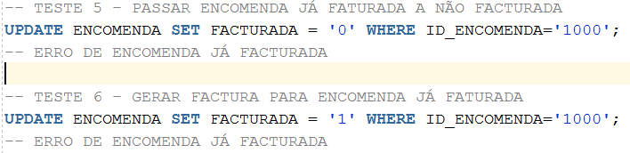
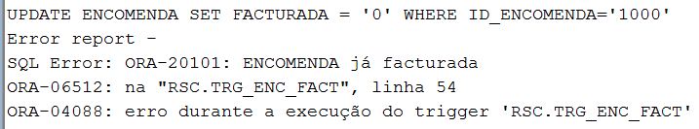
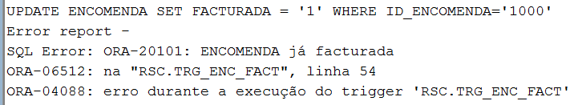
EXERCÍCIO 1 – Teste 5 e 6 - nok

Slide 23
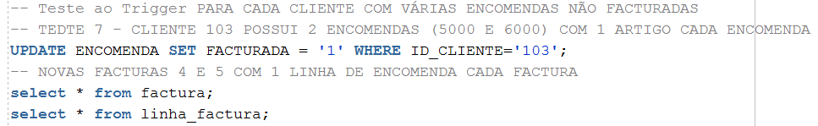
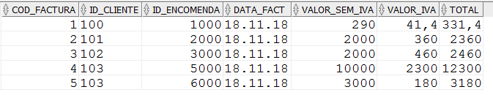
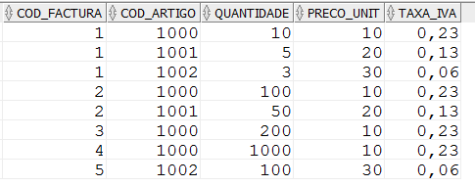
EXERCÍCIO 1 – Teste 7 - ok

Slide 24
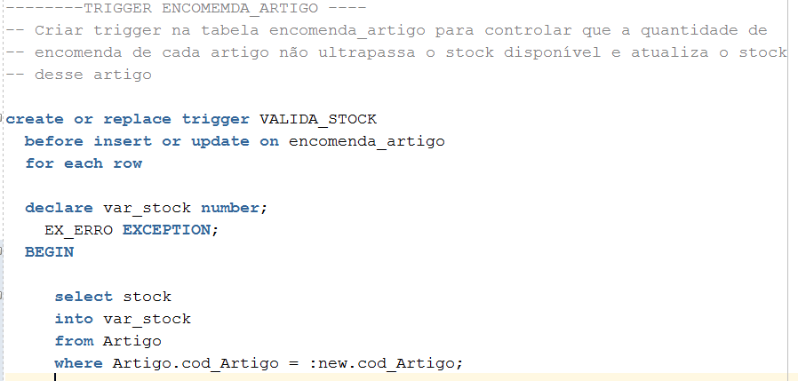
EXERCÍCIO 2 Trigger Stock

Slide 25
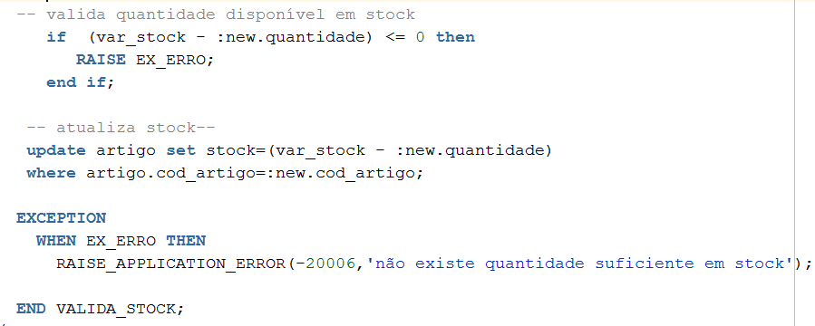
EXERCÍCIO 2 – Resolução….

Slide 26
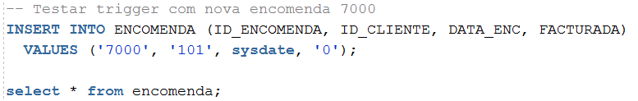
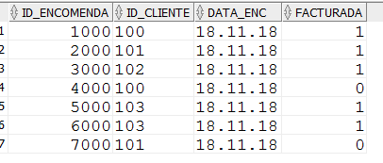
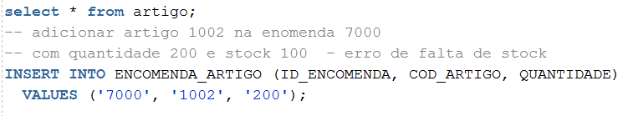

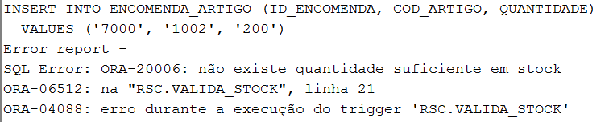
EXERCÍCIO 2 – Teste 1 - nok

Slide 27
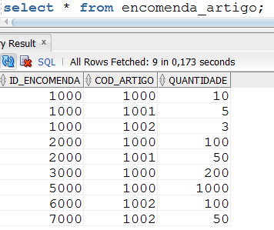

EXERCÍCIO 2 – Teste 2 - ok

Slide 28
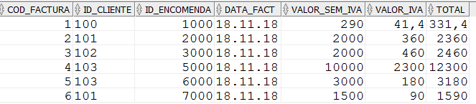
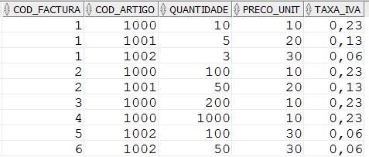
EXERCÍCIO 2+1 – Teste 3 -ok

